Slide 1
BÀI 1
THƠ VÀ THƠ SONG THẤT LỤC BÁT

Slide 2
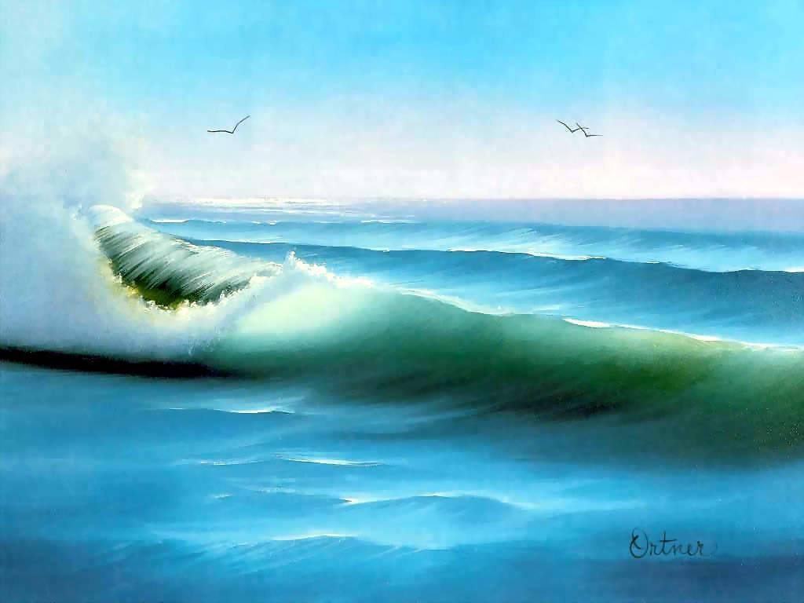
Văn bản
PHÒ GIÁ VỀ KINH
(Tụng giá hoàn kinh sư)
-Trần Quang Khải-

Slide 3
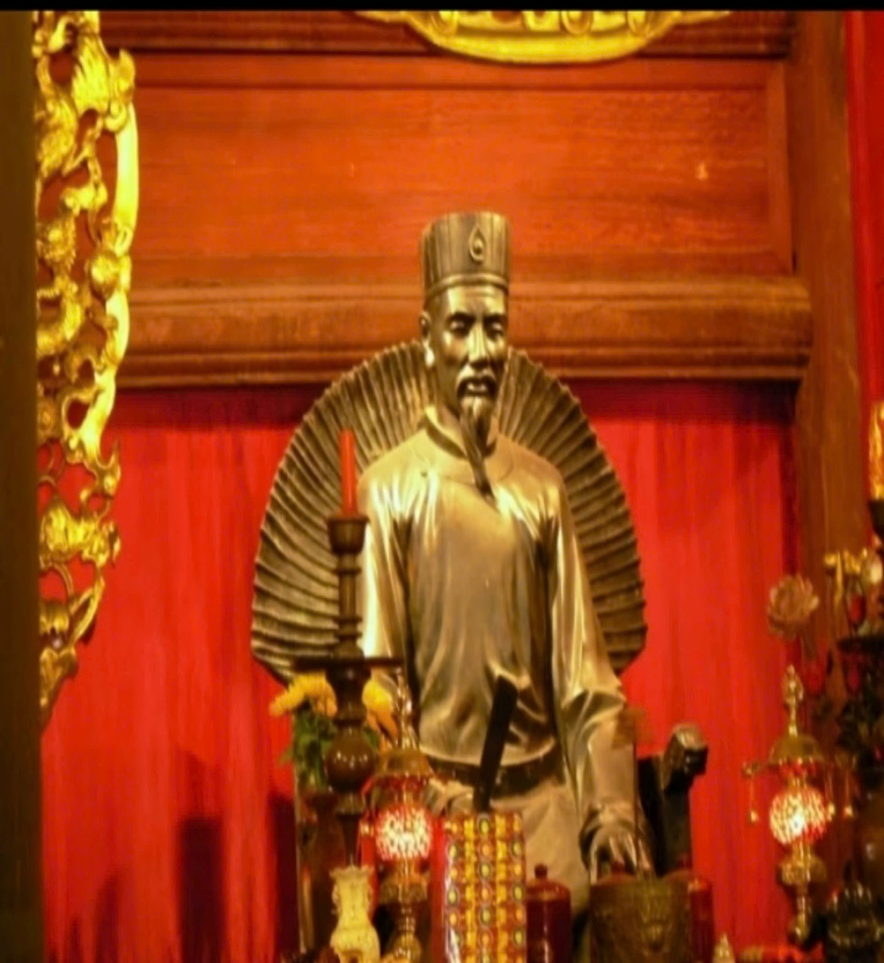
I/ ĐỌC-TÌM HIỂU CHUNG
Tác giả:
Trần Quang Khải (1241 - 1294), quê ở Nam Định.
- Là con thứ ba của vua Trần Thái Tông.
- Từ nhỏ, ông đã được Trần Thái Tông phong tước Chiêu Minh vương và cho thụ giáo với Hàn lâm viện học sĩ kiêm Quốc sử Viện giám tu, Bảng nhãn lê Văn Hưu.
- Ông là một nhà chính trị, quân sự, tôn thất hoàng gia Đại Việt thời Trần.
- Ông làm đến chức Thừa tướng đời Trần Thánh Tông, Trần Nhân Tông và Trần Anh Tông, coi cả mọi việc trong nước.

Slide 4
I/ ĐỌC-TÌM HIỂU CHUNG
2. Tác phẩm:
a. Bối cảnh ra đời bài thơ:
Bài thơ được sáng tác khi ông đi đón Thái thượng hoàng Trần Thánh Tông và vua Trần Nhân Tông về Thăng Long (Hà Nội ngày nay) ngay sau chiến thắng Chương Dương, Hàm Tử và giải phóng kinh đô năm 1285.

Slide 5
b. Thể thơ:
Ngũ ngôn tứ tuyệt
Đặc điểm thể thơ:
Bài thơ có 4 câu, mỗi câu có 5 chữ
Hiệp vần: Câu 2, 4 sẽ hiệp vần với nhau ở chữ cuối.
c. Nội dung chính của bài thơ:
Bài thơ thể hiện hào khí chiến thắng và khát vọng thái bình, thịnh trị của dân tộc ta ở thời đại nhà Trần.

Slide 6
d. Bố cục:
2 câu thơ đầu
Hào khí chiến thắng của quân dân nhà Trần
PHÒ GIÁ VỀ KINH
(Trần Quang Khải)
2 câu thơ cuối
Khát vọng muôn đời thái bình, thịnh trị

Slide 7
II/ ĐỌC HIỂU VĂN BẢN
1. Hai câu thơ đầu
Đoạt sáo Chương Dương độ
Cầm Hồ Hàm Tử quan.
(Chương Dương cướp giáo giặc
Hàm Tử bắt quân thù.)
Cách sử dụng từ ngữ:
Dùng các động từ mạnh: “đoạt”, “cầm”
Liệt kê các địa danh: “Chương Dương”, “Hàm Tử”
-> Diễn tả được sức mạnh hào hùng và không khí chiến thắng dồn dập của quân dân nhà Trần.
=> Hai câu thơ đầu ca ngợi chiến thắng hào hùng của dân tộc trong cuộc kháng chiến chống quân Mông – Nguyên xâm lược. Qua đó, thể hiện lòng tự hào dân tộc của tác giả.

Slide 8
2. Hai câu thơ cuối
Thái bình tu trí lực,
Vạn cổ thử giang san.
(Thái bình nên gắng sức,
Non nước ấy ngàn thu.)
- Đây là lời động viên xây dựng và phát triển đất nước trong cảnh thái bình “Thái bình tu trí lực”.
- Đồng thời, khẳng định sự bền vững, thịnh trị muôn đời của đất nước “Vạn cổ thừ giang san”.

Slide 9
III/ TỔNG KẾT
Nghệ thuật:
Thể thơ ngũ ngôn tứ tuyệt cô đọng, hàm súc.
Giọng thơ mạnh mẽ, dứt khoát thể hiện sự hân hoan, tự hào.
2. Nội dung:
Bài thơ thể hiện hào khí chiến thắng và khát vọng thái bình, thịnh trị của dân tộc ta ở thời đại nhà Trần.

Slide 10
Tìm điểm tương đồng về nội dung, hình thức nghệ thuật giữa hai tác phẩm “Nam quốc sơn hà” và “Phò giá về kinh”?

Slide 11
Nội dung:
+ Đều thể hiện một tinh thần đấu tranh chống giặc ngoại xâm kiên cường và bất khuất.
+ Đều nói về chủ quyền và độc lập của dân tộc.
Hình thức:
+ Đều viết theo thể thơ Đường luật
Phò giá về kinh: Ngũ ngôn tứ tuyệt Đường luật;
Nam quốc sơn hà: Thất ngôn tứ tuyệt Đường luật
+ Đều viết bằng chữ Hán.

